Slide 1

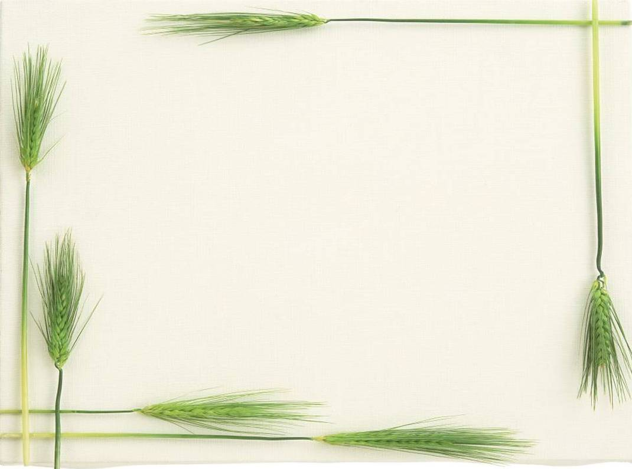


BẢNG NHÂN 9
1

Slide 2





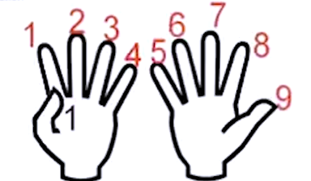




Mỗi bạn đưa 9 ngón tay. Nói ngay 10 bạn đưa tất cả bao nhiêu ngón tay.

Slide 3

















BẢNG NHÂN 9

Slide 4

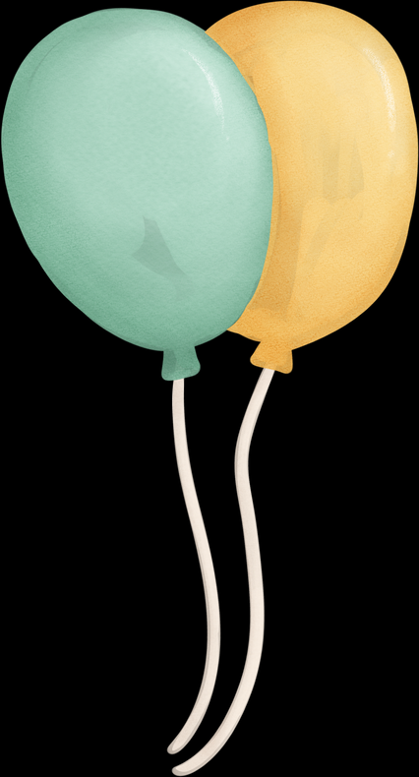


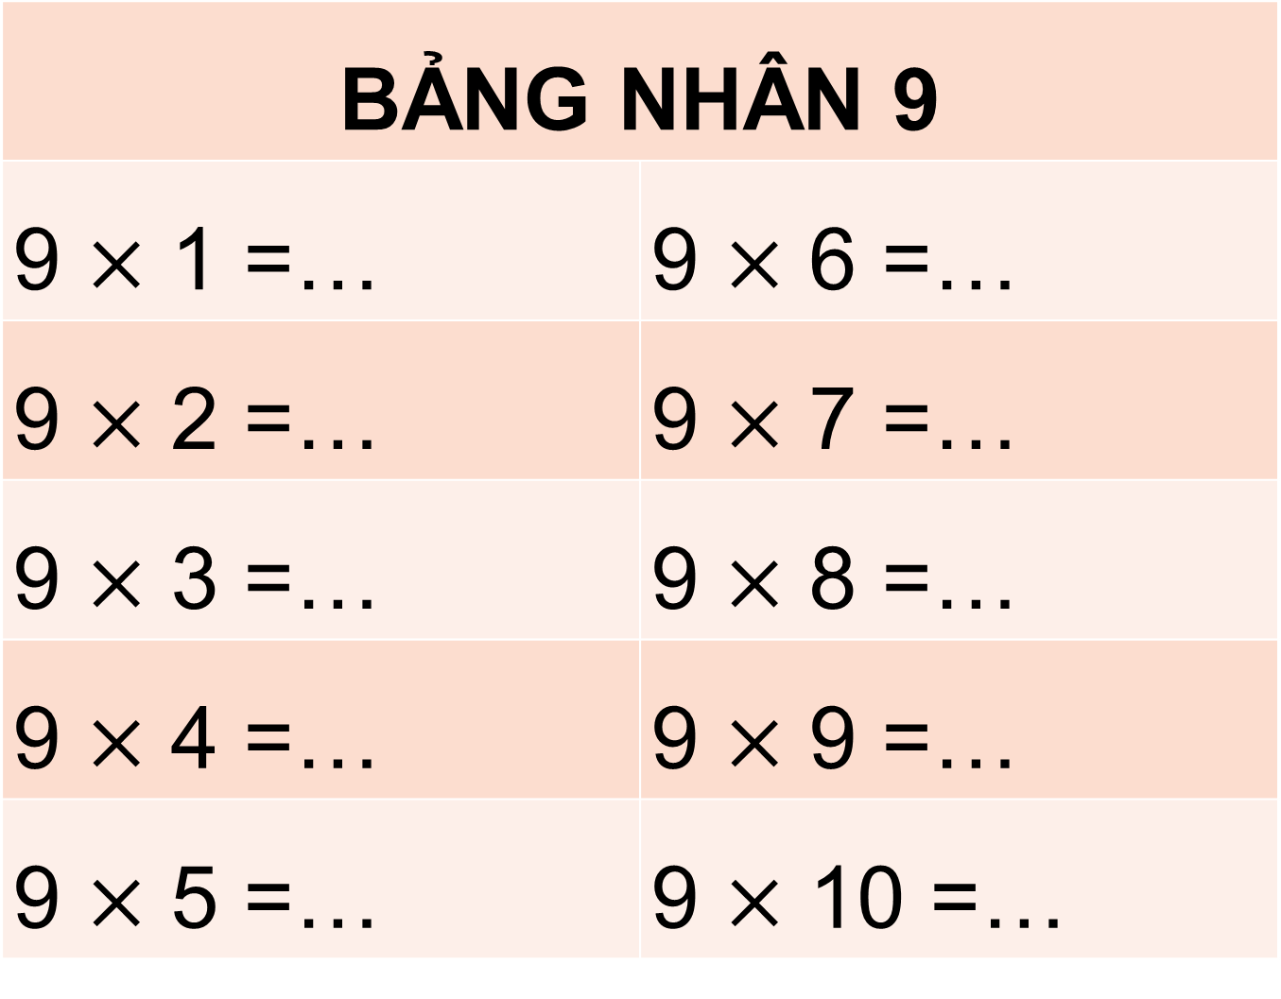
1. Thành lập bảng nhân
Thảo luận theo nhóm, tìm kết quả sáu phép nhân đầu trong bảng
Có thể tìm được ngay kết quả của tám phép nhân đầu:
9 $×$ 1 = 9
9 $×$ 2 = 2 $×$ 9 = 18
....
9 $×$ 8 = 8 $×$ 9 = 72.
BẢNG NHÂN 9
9 $×$ 1 =… | 9 $×$ 6 =…
9 $×$ 2 =… | 9 $×$ 7 =…
9 $×$ 3 =… | 9 $×$ 8 =…
9 $×$ 4 =… | 9 $×$ 9 =…
9 $×$ 5 =… | 9 $×$ 10 =…
9
54
18
63
27
72
36
45

Slide 5


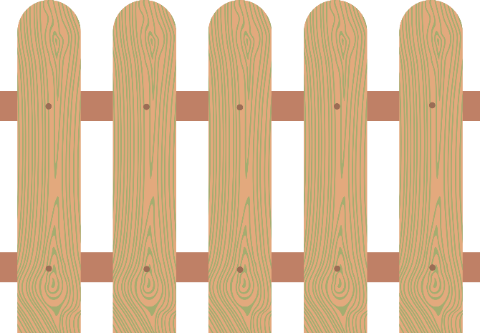
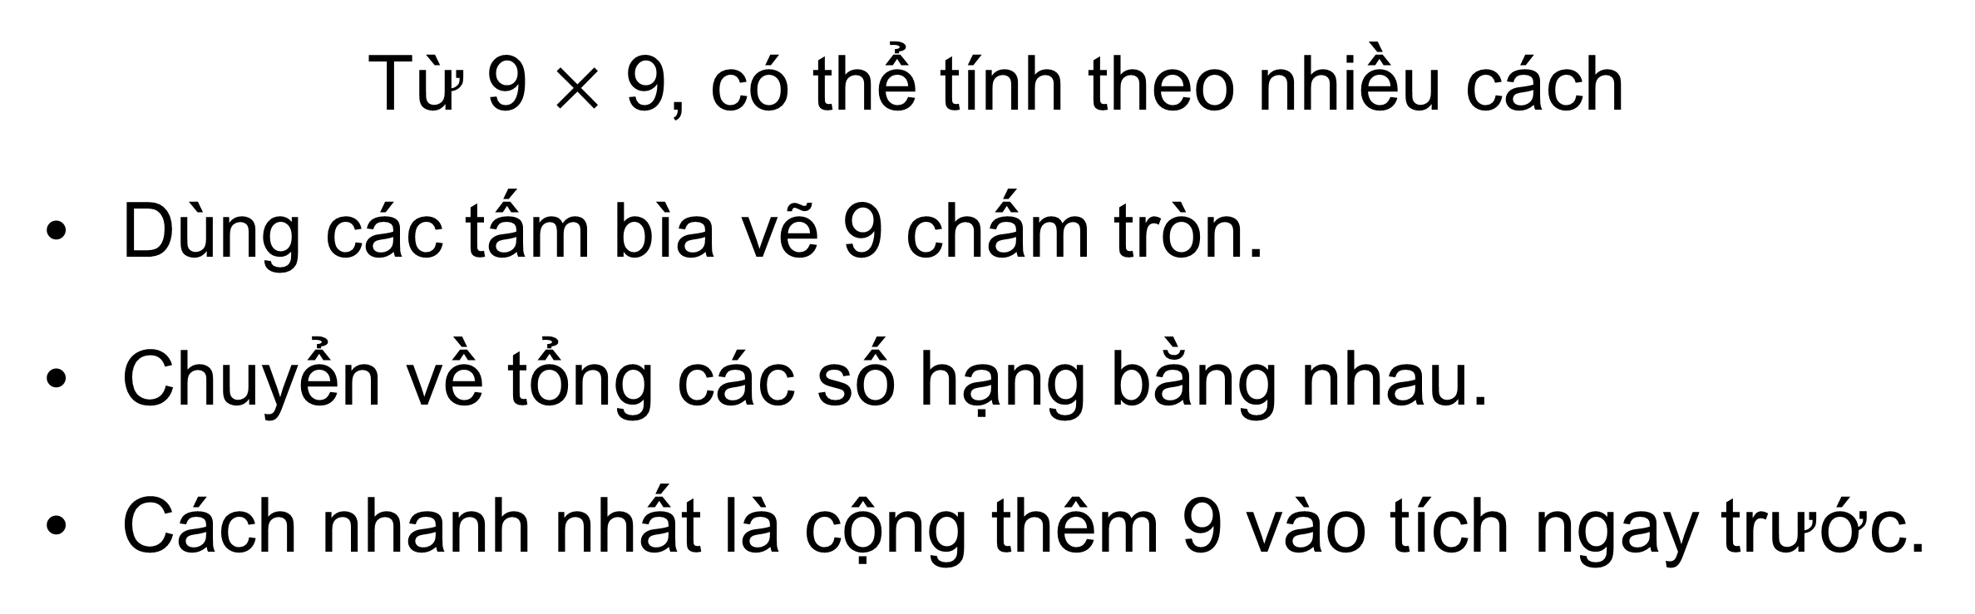
Từ 9 $×$ 9, có thể tính theo nhiều cách
Dùng các tấm bìa vẽ 9 chấm tròn.
Chuyển về tổng các số hạng bằng nhau.
Cách nhanh nhất là cộng thêm 9 vào tích ngay trước.

Slide 6


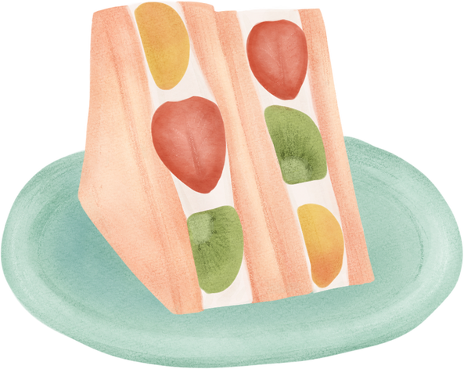




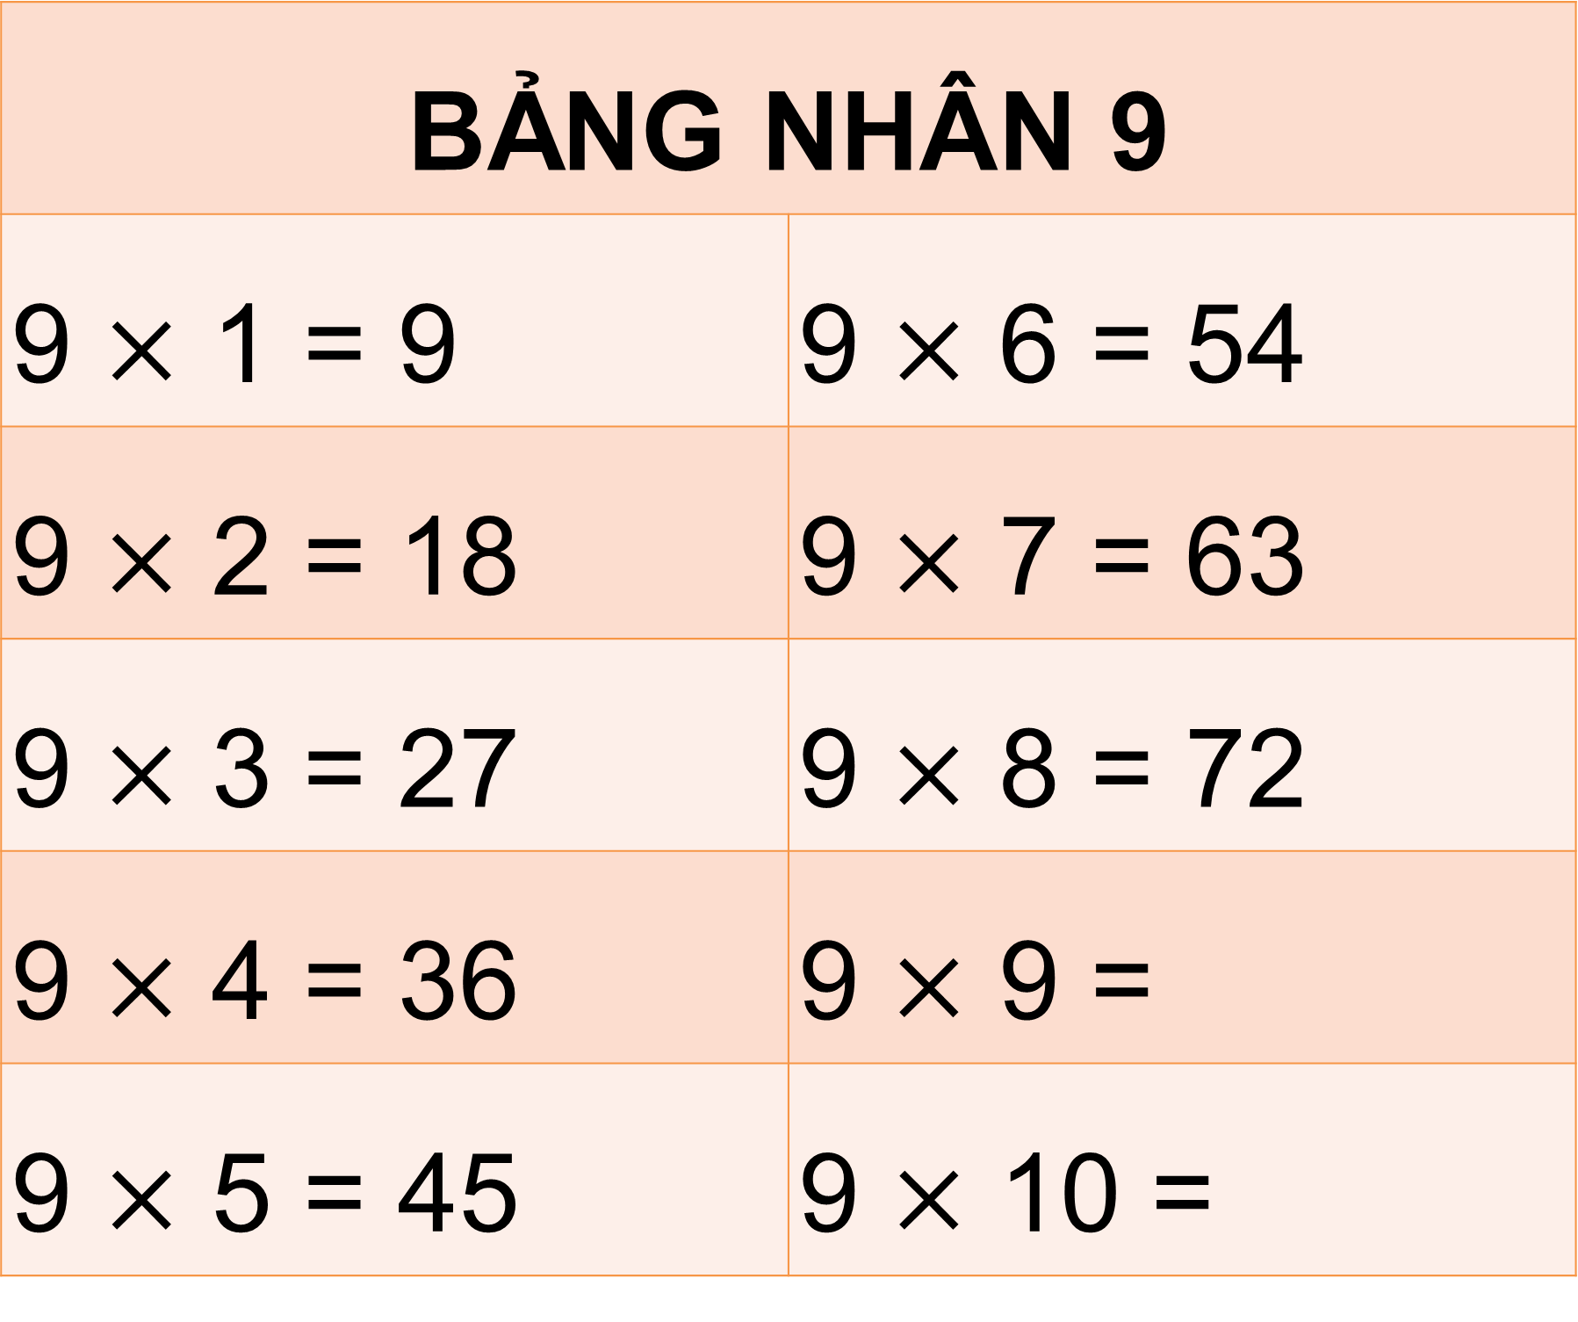
BẢNG NHÂN 9
9 $×$ 1 = 9 | 9 $×$ 6 = 54
9 $×$ 2 = 18 | 9 $×$ 7 = 63
9 $×$ 3 = 27 | 9 $×$ 8 = 72
9 $×$ 4 = 36 | 9 $×$ 9 =
9 $×$ 5 = 45 | 9 $×$ 10 =
81
90

Slide 7





2. Học thuộc bảng nhân
Bài tập 1: Số?
Học sinh lần lượt đọc dãy số:
9
18
27
36
45
54
63
72
81
90

Slide 8

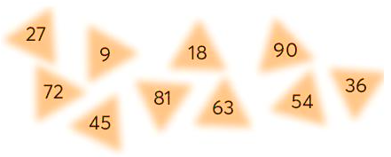
Bài tập 2: Trò chơi “GHÉP CẶP”
Luật chơi: Một bạn đọc tích, bạn còn lại đọc phép nhân trong bảng nhân 7 rồi đảo lại.

Slide 9
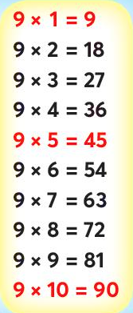

Học thuộc các phép nhân màu đỏ trong bảng và nhận biết để tìm các phép nhân khác dựa vào ba phép nhân này

Slide 10

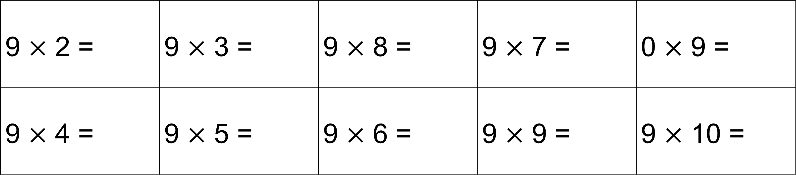
LUYỆN TẬP
Bài tập 1: Tính nhẩm.
9 $×$ 2 = | 9 $×$ 3 = | 9 $×$ 8 = | 9 $×$ 7 = | 0 $×$ 9 =
9 $×$ 4 = | 9 $×$ 5 = | 9 $×$ 6 = | 9 $×$ 9 = | 9 $×$ 10 =
18
27
72
63
0
36
45
54
81
10

Slide 11

Các trường hợp đặc biệt:
1 nhân với số nào cũng bằng chính số đó.
Số nào nhân với 1 cũng bằng chính số đó.
0 nhân với số nào cũng bằng 0.
Số nào nhân với 0 cũng bằng 0.

Slide 12
Một số lưu ý khi thực hiện các phép tính
Phép nhân có thừa số 0 hoặc 1 (áp dụng kết luận ở trên)
Phép nhân có thừa số 2, 3, 4, 5, 6, 7 hoặc 8 (dùng tính chất giao hoán và các bảng nhân 2, 3, 4, 5, 6, 7, 8 đã học).
Học thuộc bảng
Đếm thêm 9 (đếm từ đầu, dựa vào các phép nhân màu đỏ).
Chuyển về tổng các số hạng bằng nhau.

Slide 13
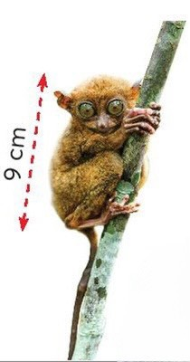
Khám phá: Số?
Tạo nhóm đôi quan sát hình ảnh con vượn mắt kính
Một con vượn mắt kính có chiều dài thân là 9 cm, con vượn này có thể nhảy xa .?. cm.

Slide 14
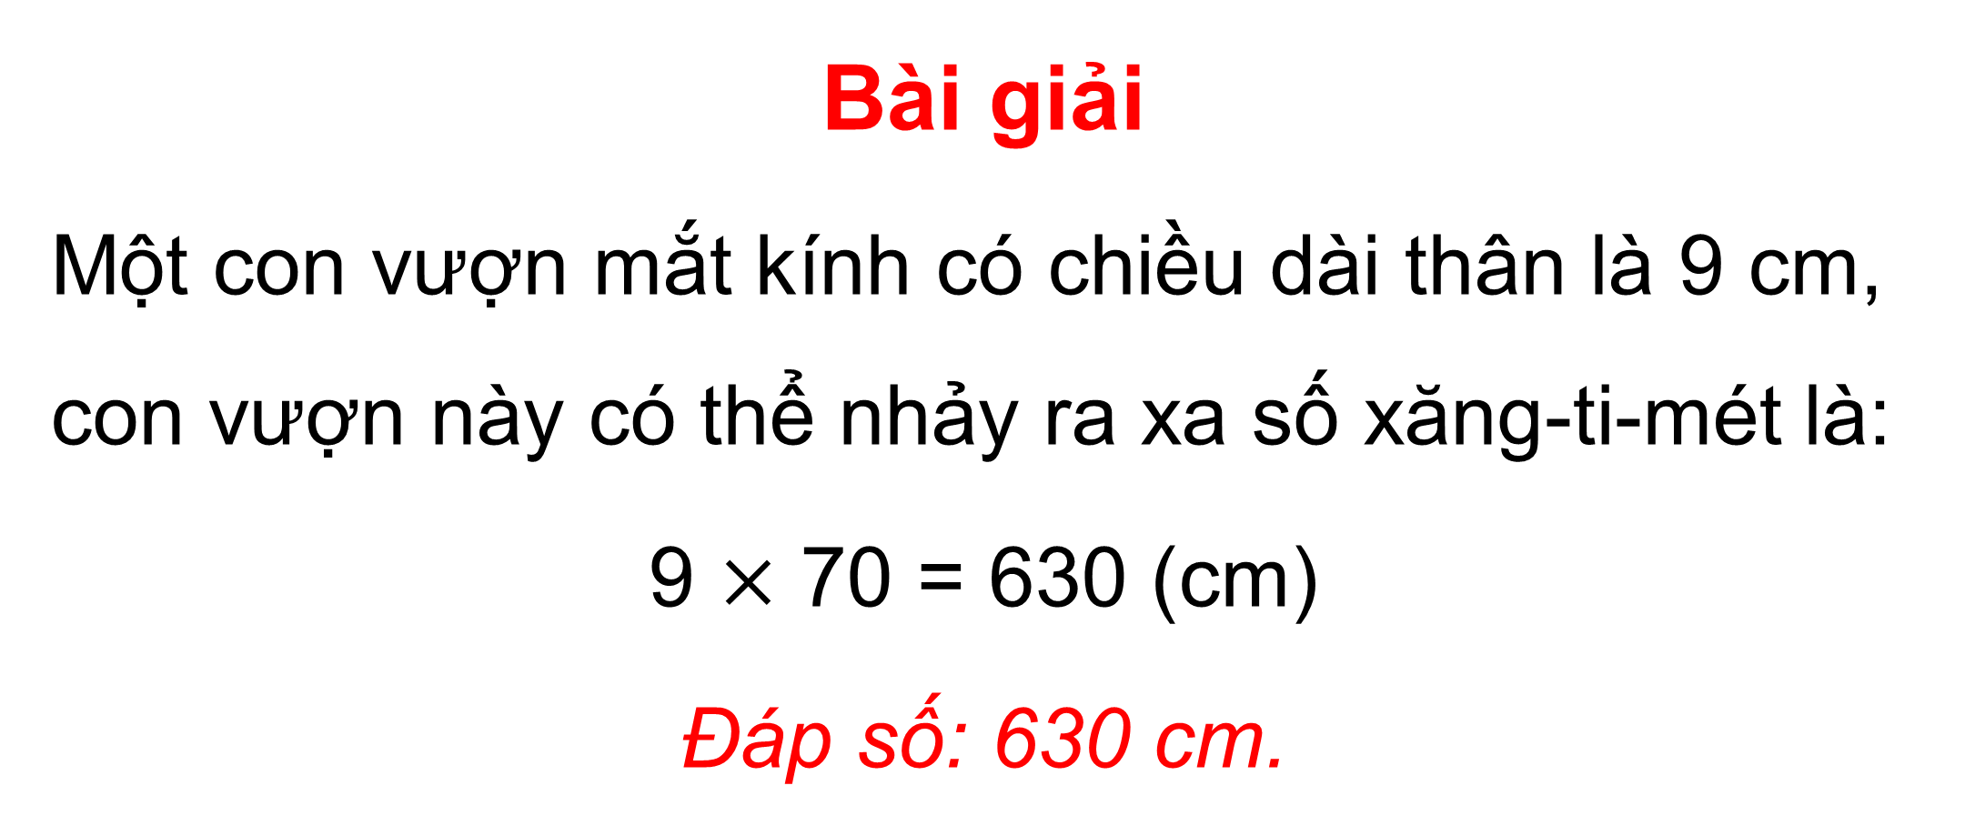
Bài giải
Một con vượn mắt kính có chiều dài thân là 9 cm, con vượn này có thể nhảy ra xa số xăng-ti-mét là:
9 $×$ 70 = 630 (cm)
Đáp số: 630 cm.

Slide 15


VẬN DỤNG
Trò chơi “ĐỐ SỐ NGÓN TAY GIƠ LÊN CỦA TẤT CẢ CÁC BẠN”
Luật chơi: Thành viên trong mỗi nhóm thay nhau trả lời kết quả của các phép nhân trong bảng nhân 9.

Slide 16








Nội dung chính của bài học
Bảng nhân 9.
Vận dụng bảng nhân 9 để tính nhẩm.
Giải quyết vấn đề đơn giản của cuộc sống liên quan đến gấp một số lên một số lần.

Slide 17
HƯỚNG DẪN VỀ NHÀ
01
02
03
Ôn lại kiến thức đã học
Hoàn thành bài trong SBT
Đọc và chuẩn bị trước bài mới

Slide 18












CẢM ƠN CÁC EM
ĐÃ CHÚ Ý LẮNG NGHE

